Slide 1
Analysez des données de systèmes éducatifs 28/08/19
Parcours Data Scientist – projet 2

Slide 2
Problématique
Contexte
Une start-up (éducation en ligne : lycée et université) veut étendre son activité et se demande :
• Quels sont les pays avec un fort potentiel de clients ?
• Pour chacun de ces pays, quelle sera l’évolution de ce potentiel de clients ?
• Dans quels pays l'entreprise doit-elle opérer en priorité ?
Mission
Déterminer si le jeu de données EdStats permet de répondre à ces questions

Slide 3
Objectifs
Validation de la qualité de ce jeu de données (comporte-t-il beaucoup de données manquantes, dupliquées ?)
Décrire les informations contenues dans le jeu de données (nombre de colonnes ? nombre de lignes ?)
Sélectionner les informations qui semblent pertinentes pour répondre à la problématique (quelles sont les colonnes contenant des informations qui peuvent être utiles pour répondre à la problématique de l’entreprise ?)
Déterminer des ordres de grandeurs des indicateurs statistiques classiques pour les différentes zones géographiques et pays du monde (moyenne/médiane/écart-type par pays et par continent ou bloc géographique)

Slide 4
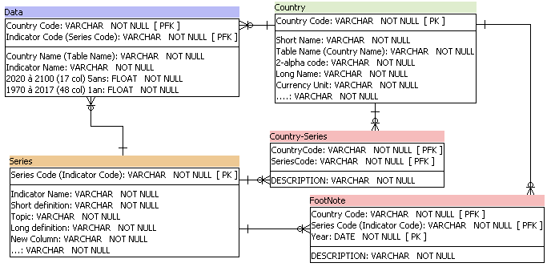
Description du jeu « EdStats »
5 tables ayant des clés communes
Une table principale ‘Data’ qui contient 8 629 921 Valeurs renseignées de 3665 indicateurs différents pour 242 pays et 65 années traitant de 37 ‘topics’
Deux tables ‘Series’ et ‘Country’ contenant :
des renseignements sur les pays
des renseignements sur les indicateurs
- Deux tables ‘Footnote’ et ‘CountrySeries’ contenant des indications complémentaires et sources sur les données

Slide 5
Plan du notebook
1. Vérification et rectification de la qualité des données
1.0 Description globale des tables
1.1 Données dupliquées ou contradictoires
1.2 Données manquantes
2. Exploration des données
2.1 Nombres d'indicateurs disponibles selon les années
2.2 Suppression de données (groupes d’années, d’indicateurs ou de pays sous-remplis)
2.3 Corrélation entre indicateurs d'un même topic
2.4 Gestion des outliers
2.5Evaluation du degré de distinctivité des indicateurs entre pays
3. Tracé de certains indicateurs pertinents
3.0 Overview rapide des indicateurs : exploration des mots clés dans les noms d'indicateurs
3.1 Analyse de la problématique¶
3.2 Sélection grossière d'indicateurs pertinents
3.3 Sélection minimale d'indicateurs à tracer
3.3 Graphiques

Slide 6
Conclusions
Qualité de ce jeu de données
Le jeu contient beaucoup de données non renseignées (plus de 80%)
Peu de données sont des outliers (moins de 0,4%)
Description des informations
Tableau de description des 4 tables
MPD de la base de données
Informations pertinentes à la problématique
Des indicateurs pertinents ont été sélectionnés
Ordres de grandeurs de quelques indicateurs pertinents
Des informations intéressantes ont pu être mises en évidences

